Slide 1
Работа с базами данных

Slide 2
Введение в БД
.NET MAUI

Slide 3
Введение в БД
База данных — это набор сведений об объектах, структурированный определенным образом

Slide 4
Введение в БД
Некоторые типы БД:
Реляционные базы данных
Key-value базы данных
Документно-ориентированные базы данных
Графовые базы данных
Нереляционные / NoSQL

Slide 5
Введение в БД
Реляционные БД
Данные формируются в таблицы из строк и столбцов.
В строках приводятся сведения об объектах (значения свойств), а в столбцах — сами свойства объектов (поля).

Slide 6
Введение в БД
Реляционные БД
Данные формируются в таблицы из строк и столбцов.
В строках приводятся сведения об объектах (значения свойств), а в столбцах — сами свойства объектов (поля).
Примеры: MS SQL, MySQL, MariaDB, PostgreSQL, SQLite и др.

Slide 7
Введение в БД
Базы данных «Ключ-значение»
Данные хранятся в виде словаря, где указателем выступает ключ.
Хранение и обработка разных по типу и содержанию данных.
Высокая скорость доступа к данным за счет адресного хранения.
Легкое масштабирование.
Ограничения: отсутствие жесткой типизации и структуризации данных, как результат – валидация данных, а также имена ключей отдаются на откуп разработчику.
Примеры: Amazon, DynamoDB, Redis, Riak, LevelDB, различные хранилища кэша – например, Memcached и пр.

Slide 8
Введение в БД
Документоориентированные БД
Данные хранятся в структурированных форматах – XML, JSON, BSON. Сохраняется адресный доступ к данным по ключу. При этом содержимое документа может иметь различный набор свойств.
хорошо подходят для быстрой разработки систем и сервисов, работающих с по-разному структурированными данными,
легко масштабируются и меняют структуру при необходимости.
Примеры: MongoDB, RethinkDB, CouchDB, DocumentDB.

Slide 9
Введение в БД
Графовые базы данных
Предназначены для моделирования сложных отношений с помощью теории графов, где связями выступают ребра графа, а сами объекты – это узлы или вершины.
Особенности: высокая производительность, поскольку обход ребер и вершин значительно быстрее анализа множества внешних и внутренних таблиц и их соединения по условию отбора в реляционных БД.
Примеры: Neo4J, JanusGraph, Dgraph, OrientDB.

Slide 10
Реляционные БД

Slide 11
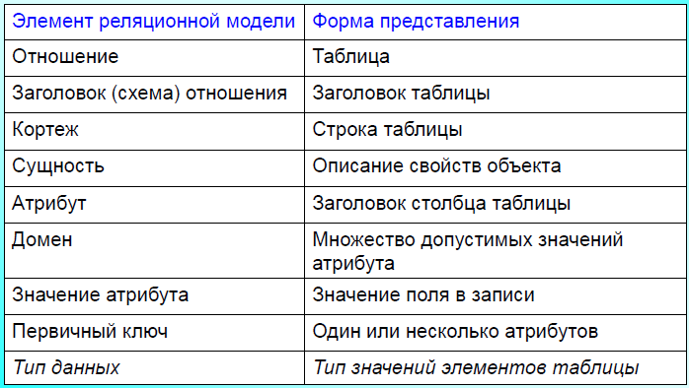
Реляционные БД

Slide 12
Реляционные БД
Первичный ключ - атрибут (множество атрибутов)(столбца) отношения (таблицы), однозначно идентифицирующий (уникально определяет) каждый из его кортежей (строки).

Slide 13
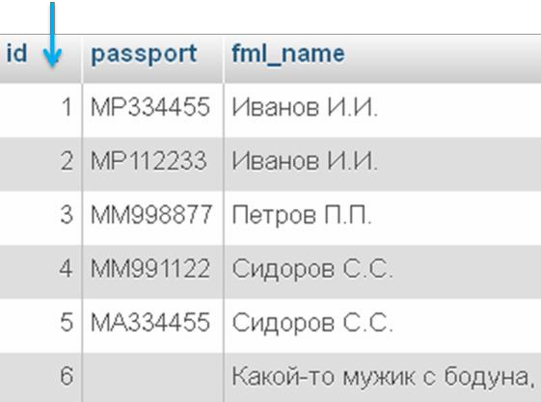
Реляционные БД
Синтетический (суррогатный) первичный ключ (synthetic, surrogate PK) – искусственно добавленное в таблицу поле, единственная задача которого – быть первичным ключом

Slide 14
Реляционные БД
Связь «1 ко многим» («многие к 1-му») определяет ситуацию, когда одной записи родительской таблицы соответствует несколько записей дочерней таблицы
Связь «многие ко многим» определяет ситуацию, когда любой записи одной таблицы может соответствовать много записей другой таблицы и наоборот.
Связь «М-М» в реальных БД реализуется через две связи «1-М».
Связь «1 к 1-му» определяет ситуацию, когда любой записи одной таблицы может соответствовать ровно одна запись другой таблицы и наоборот.

Slide 15
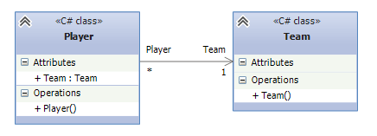
Реляционные БД
Отношение между классами:

Slide 16
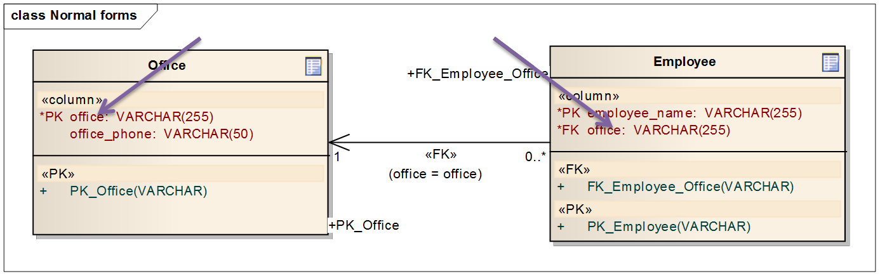
Реляционные БД
Отношения между таблицами БД:

Slide 17
Реляционные БД
Идентифицирующая связь (identifying relationship) определяет ситуацию, когда запись в дочерней таблице обязана быть связана с записью в родительской таблице (внешний ключ – FK – не может принимать значение 0).
НЕидентифицирующая связь (nonidentifying relationship) определяет ситуацию, когда запись в дочерней таблице может быть НЕ связана с записью в родительской таблице. (внешний ключ – FK – может принимать значение 0)

Slide 18
SQL

Slide 19
SQL
SQL (Structured Query Language — язык структурированных запросов)

Slide 20
SQL
Язык SQL является декларативным языком. Основное предназначение языка SQL - обеспечение взаимодействия с базами данных, путем формирования различного рода запросов, которые состоят из специальных операторов.

Slide 21
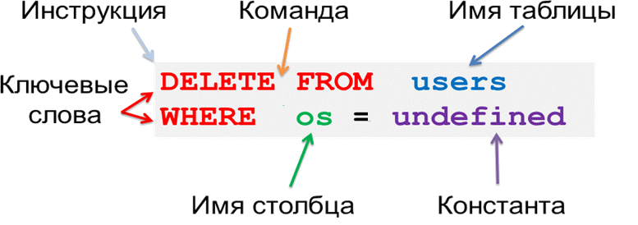
SQL
Язык SQL основан на запросах (query) – инструкциях, оформленных определённым образом.
Каждая такая инструкция «просит» СУБД выполнить определённое действие, например извлечь данные, создать таблицу и др.
Все инструкции SQL имеют одинаковую структуру, которая изображена на рисунке:

Slide 22
SQL
Создание базы данных
CREATE DATABASE имя_базы_даных;

Slide 23
SQL
Создание таблицы
CREATE TABLE название_таблицы
(название_столбца1 тип_данных атрибуты_столбца1,
название_столбца2 тип_данных атрибуты_столбца2,
................................................
название_столбцаN тип_данных атрибуты_столбцаN,
атрибуты_уровня_таблицы )

Slide 24


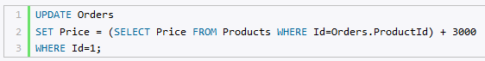
SQL
Примеры запросов:

Slide 25
SQLite.Net
.NET MAUI

Slide 26
SQLite.Net
Ядро базы данных SQLite позволяет приложениям .NET MAUI загружать и сохранять объекты данных в общем коде.
Вы можете интегрировать SQLite.NET в приложения .NET MAUI для хранения и извлечения информации в локальной базе данных.
https://learn.microsoft.com/en-us/dotnet/maui/data-cloud/database-sqlite
https://github.com/praeclarum/sqlite-net
https://github.com/praeclarum/sqlite-net/wiki

Slide 27
SQLite.Net
Требуется пакет NuGet sqlite-net-pcl.
Существует ряд пакетов NuGet с похожими именами. Правильный пакет имеет следующие атрибуты:
ID: sqlite-net-pcl
Authors: SQLite-net
Owners: praeclarum
NuGet link: sqlite-net-pcl

Slide 28
SQLite.Net
В дополнение к sqlite-net-pcl необходимо временно NgGet пакет, который предоставляет SQLite на каждой платформе:
ID: SQLitePCLRaw.bundle_green
Version: 2.1.2
Authors: Eric Sink
Owners: Eric Sink
NuGet link: SQLitePCLRaw.bundle_green

Slide 29
SQLite.Net
Пример настройки подключения к БД:
SQLiteOpenFlags Flags =
// open the database in read/write mode
SQLite.SQLiteOpenFlags.ReadWrite |
// create the database if it doesn't exist
SQLite.SQLiteOpenFlags.Create |
// enable multi-threaded database access
SQLite.SQLiteOpenFlags.SharedCache;

Slide 30
SQLite.Net
Создание подключения в БД:
string dbPath = Path.Combine(FileSystem.AppDataDirectory,
databaseFilename);
_db = new SQLiteConnection(dbPath);

Slide 31
SQLite.Net
Пример классов сущностей:
[Table("Courses")]
internal class Course
{
[PrimaryKey, AutoIncrement]
public int CourseId { get; set; }
public string Name { get; set; }
public DateTime StartDate { get; set; }
public int Duration { get; set; }
}

Slide 32
SQLite.Net
Пример классов сущностей:
[Table("Trainees")]
internal class Trainee
{
[PrimaryKey, Indexed, AutoIncrement]
[Column("Id")]
public int TraineeId { get; set; }
public string Name { get; set; }
public string Photo { get; set; }
[Indexed]
public int CourseId { get; set; }
}

Slide 33
SQLite.Net
Создание таблиц в БД:
_db.CreateTable<Course>();
_db.CreateTable<Trainee>();

Slide 34
SQLite.Net
Добавление данных в БД:
var course = new Course()
{
StartDate = DateTime.Now.AddDays(15),
Duration = 1,
Name = "Введение в запой"
};
_db.Insert(course);
Id !!!

Slide 35
SQLite.Net
Чтение данных из БД:
_db.Table<Trainee>()
.Where(t => t.CourseId == id)
.ToList();

Slide 36
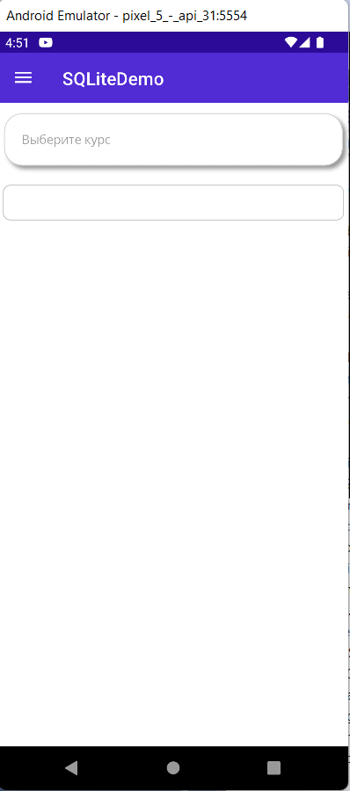
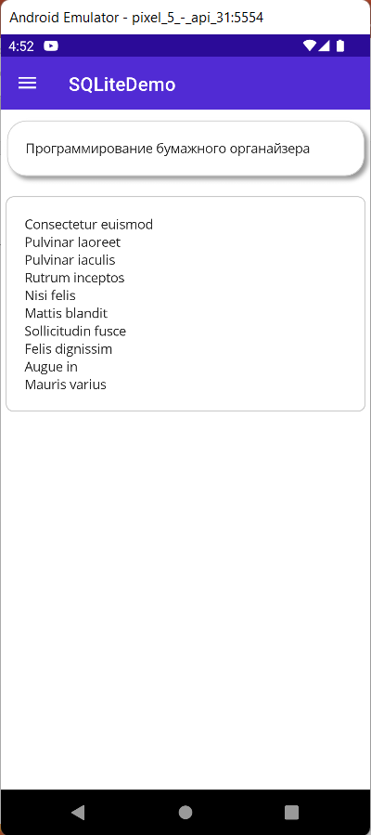
SQLite.Net

